Slide 1

Удачи !

Slide 2
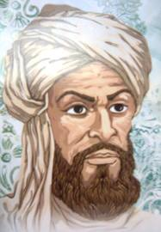
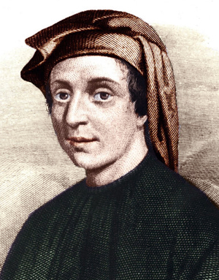
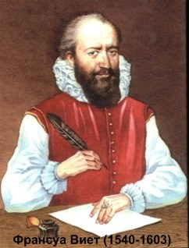
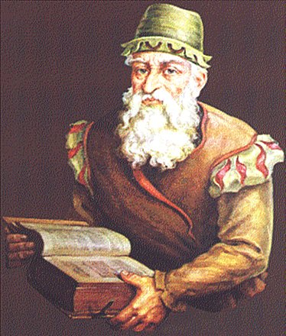
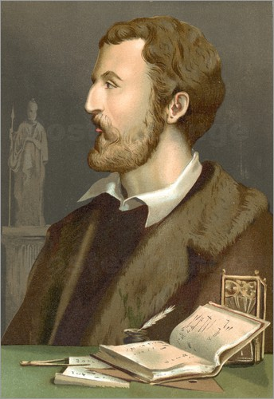
Историческая справка
Мухаммад ибн Муса аль-Хорезми
Леонардо Фибоначчи
Франсуа Виет
Никколо Тарталья
Джеранимо Кардано

Slide 3

Уравнения :
x² - 4x = 0
x² + y² = 9
2x + 5 = 0
x + y = 8
x³ = 27
2x² - 5x - 3 = 0
4x² - 81 = 0
x² = 25
a² = 0
(x-3)² = 49

Slide 4
Квадратные уравнения
2Х² - 15Х + 18 = 0
2Х² - 17Х + 8 = 0

Slide 5
Способы решения квадратных уравнений:
1) Разложением на множители
2) По формуле
3) Выделением квадрата двучлена
4) По теореме Виета
5) Используя свойства коэффициентов
6) Способом «переброски»
7) Используя закономерность коэффициентов

Slide 6
Нестандартные способы решения полных квадратных уравнений

Slide 7
Цель : овладение нестандартными способами решения квадратных уравнений
Задачи :
Узнать :
При каких условиях применяют данный способ решения
Как решать уравнения данным способом
Зачем нужны различные способы решения уравнений

Slide 8
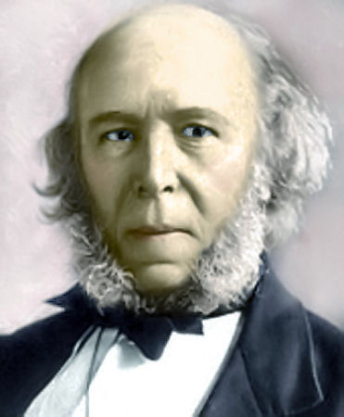
« Дороги не те знания, которые откладываются в мозгу ,как жир , дороги те, которые превращаются в умственные мышцы»
Герберт Спенсер

Slide 9
Алгоритм решения квадратного уравнения , основанный на свойстве коэффициентов
1. Проверяют условия
а) a + b + c = 0
б) b = a + c
2. В случае выполнения условий находят корни
а) X1 = 1; X2 = с/а
б) Х1 = - 1; Х2 = - с/а
3. Выполняют проверку по теореме обратной теореме Виета

Slide 10
Решите уравнения:
Х² + 4Х – 5 = 0 2Х² + 8Х + 6 = 0

Slide 11
Алгоритм решения квадратного уравнения , основанный на закономерности коэффициентов
1.Если в уравнении ax² + bx + c = 0, b = (a² + 1 ) и с численно равно а, то х1 = - а, х2= - 1 / а
2. Если в уравнении ax² - bx + c = 0, b = (a² + 1 ) и с численно равно а, то х1 = а, х2= 1 / а
3. Если в уравнении ax² + bx - c = 0, b = (a² - 1 ) и с численно равно а, то х1 = - а, х2= 1 / а
4. Если в уравнении ax² - bx - c = 0, b = (a² - 1 ) и с численно равно а, то х1 = а, х2= - 1 / а

Slide 12
Решите уравнения:
6Х² + 37Х + 6 = 0 15Х² - 226Х + 15 = 0

Slide 13
Решите уравнения:
17Х² + 288Х - 17 = 0 10Х² - 99Х – 10 = 0

Slide 14
Нестандартные способы решения квадратных уравнений:
Способ «Свойства коэффициентов»
Способ «Закономерность коэффициентов»

Slide 15
Самостоятельная работа
Вариант 1
Вариант 2
Решите квадратные уравнения наиболее рациональным способом:
а) Х² - 6Х + 5 = 0 а)4 Х² - 12Х + 8 = 0
б) 5Х² + 26Х + 5 = 0 б) 7Х² + 48Х – 7 = 0

Slide 16
Решение квадратного уравнения, используя свойство коэффициентов:
1 Вариант
2 Вариант
Х² - 6Х + 5 = 0
a + b + c = 0
1 – 6 + 5 = 0 =>
X1 = 1 ; X2 = 5
4 Х² - 12Х + 8 = 0
a + b + c = 0
4 – 12 + 8 = 0 =>
X1 = 1 ; X2 = 2

Slide 17
Решение квадратного уравнения, используя закономерность коэффициентов:
1 Вариант 2 Вариант
5Х² + 26Х + 5 = 0
7Х² + 48Х – 7 = 0
b = (5² + 1) = 26
X1 = - 5
X2 = - 1
5
b = (7² -1) = 48
Х1 = - 7
Х2 = 1
7

Slide 18

Х² - 6Х + 8 = 0

Slide 19
Умение решать квадратные уравнения

Slide 20
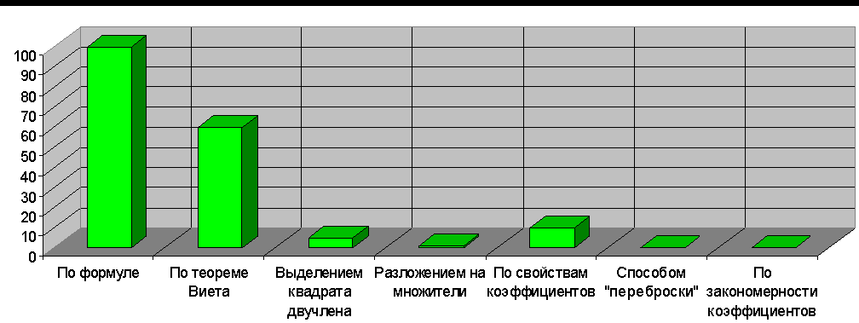
Способы решения полных квадратных уравнений

Slide 21
Домашнее задание
Решите квадратные уравнения :
а) 345Х² - 137Х – 208 = 0
б) 132Х² + 247Х + 115 = 0
в) 3Х² + 10Х + 3 = 0
г) 13Х² + 168Х – 13 = 0

Slide 22

Успехов в достижении поставленных целей!

